Slide 1
第九章 统 计 指 数
引例：
统计指数已充塞在我们的现实经济生活中。它通过适当的数据对比可以反映现象的相对水平或相对变动。美银-美林和百度合作，开发了中国“百度通胀指数”。这个指数的制作比较简单直观，就是以百度网页搜索数据为基础，统计和通胀相关的关键词的搜索频次，再除以百度的总检索量，以反映网民对该类问题的关注度走势。
华南理工大学精品课程

Slide 2
提出问题
Q1
统计指数的一般形式是什么？
Q2
统计指数与数学上的指数函数有何不同？
Q3
统计指数有什么现实意义？
Q4
经济通胀指数与时间(动态)和空间(地域)有关吗？
Q5
你还见过什么样的统计指数？
华南理工大学精品课程

Slide 3

学习目标
了解统计指数及其主要种类
掌握综合指数的编制原理
掌握平均指数的编制原理
掌握指数法在因素分析领域的应用
掌握常见的经济指数形式
华南理工大学精品课程

Slide 4

学习内容
指数的概念与分类
综合指数
平均指数
指数体系与因素分析
几种常用的经济指数
华南理工大学精品课程

Slide 5
具体章节结构
9.1
统计指数的概念与分类
9.2
综合指数
9.3
平均指数
9.4
指数体系与因素分析
9.5
几种常用的经济指数
华南理工大学精品课程

Slide 6
9.1 统计指数的概念与分类
一、统计指数的概念
二、统计指数的性质
三、统计指数的种类
四、统计指数的作用
五、总指数的编制方式
华南理工大学精品课程

Slide 7
9.1.1 统计指数的概念
一种对比性的分析指标，具有相对数形式，表现为百分数。它表明：若把作为对比基准的水平(基数)视为100，则所要考察的现象水平相当于基数的多少。
对比方式：不同时间的现象水平对比、不同空间的现象水平对比、现象的实际与计划的对比。
华南理工大学精品课程

Slide 8
9.1.2 统计指数的性质
相对性
综合性
平均性
代表性
华南理工大学精品课程

Slide 9
9.1.3 统计指数的种类
按研究对象的范围不同，分为个体指数与总指数；
按反映的内容不同，分为数量指标指数和质量指标指数；
按反映现象时期的不同，分为动态指数和静态指数；
按计算的形式不同，分为简单指数和加权指数；
按常用的计算总指数的方法不同，分为综合指数和平均指数；
华南理工大学精品课程

Slide 10
9.1.4 统计指数的作用
反映复杂现象总体的变动方向和变动程度；
分析复杂现象总体中的各个因素的影响方向和影响程度；
对社会经济现象进行综合评价和测定；
分析复杂现象总体的长期变化趋势；
华南理工大学精品课程

Slide 11
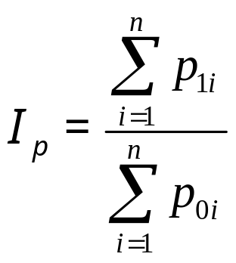
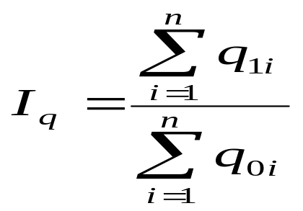
9.1.5 总指数的编制方式
（一）先综合、后对比的方式，即“综合指数法”
编制综合指数的基本问题是“同度量”问题
1.相应的价格总指数和销量总指数计算方式分别为：
华南理工大学精品课程

Slide 12
9.1.5 总指数的编制方式
2.以上总指数计算存在两个问题
（1）不同的商品的数量和价格不能直接加总
（2）用简单综合法编制的指数明显受到商品 计算单位的影响
华南理工大学精品课程

Slide 13
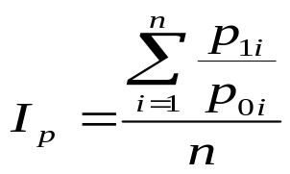

9.1.5 总指数的编制方式
（二）先对比、后平均的方式，即“平均指数法”
编制平均指数的基本问题之一是“合理加权”
1.相应的价格总指数和销量总指数计算方式分别为：
2.简单平均法本身也存在不足：
我们将各种商品的个体指数做简单平均时，没有适当的考虑不同商品的重要性程度
华南理工大学精品课程

Slide 14
9.2 综合指数
一、数量指标综合指数
二、质量指标综合指数
三、其他形式的综合指数
四、综合指数的特点
华南理工大学精品课程

Slide 15
9.2 综合指数
总指数的一种基本形式，由两个具有实际意义并紧密联系的总量指标对比形成的指数
遵循“先综合，后对比”的编制方法
有数量指标综合指数和质量指标综合指数两种
华南理工大学精品课程

Slide 16
9.2 综合指数
综合指数的编制原理：
⑴为了解决复杂现象总体的指数化指标不能直接加总的问题，必须引入一个媒介因素，使其转化为相应的价值总量形式；然而，解决了总体的加总问题，并不等于就解决了综合指数的编制的全部问题，因为这样得到的不过是全部商品销售额的总值指数。
华南理工大学精品课程

Slide 17
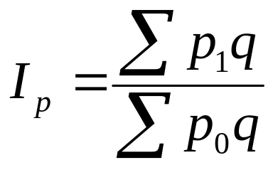
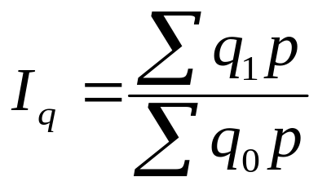
9.2 综合指数
⑵为了在综合对比过程中单纯反映指数化指标的变动或差异程度，又必须将前面引入的媒介因素的水平固定起来。
经过⑴ ⑵得到的综合价格指数和销售量指数的计算公式分别为：
华南理工大学精品课程

Slide 18
9.2 综合指数
可见，在综合指数的构造中，媒介因素的适当引入具有关键性的作用，通常称之为综合指数的“同度量因素”，同度量因素的两个问题：指标性质的确定、固定水平的选择。
华南理工大学精品课程

Slide 19
9.2.1 数量指标综合指数
数量指标是反映总体在规模、水平上数量变动的指标，常见的有产量总指标、销售量总指标等。
数量指标综合指数的编制方法：
1）确定指数化指标的性质；
2）确定同量度因素；
3）确定同度量因素固定的水平；
华南理工大学精品课程

Slide 20
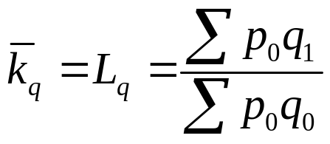
9.2.1 数量指标综合指数
（一）拉氏数量指标指数
拉氏指数是德国经济统计学家拉斯佩雷斯(E.Laspeyres)在1864年提出的。拉氏指数的主要特点是将同度量因素固定在基期水平上，相应的数量指标综合指数。相应公式：
华南理工大学精品课程

Slide 21
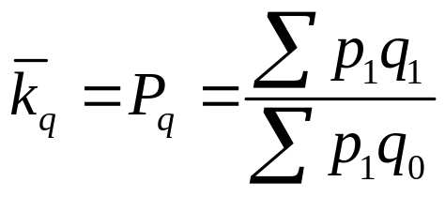
9.2.1 数量指标综合指数
（二）帕氏数量指标指数
帕氏指数是另一位德国经济统计学家帕舍(H.Paasche)在1874年提出的。帕氏指数与拉氏不同的是，该指数公式将同度量因素固定在报告期水平上。相应公式：
华南理工大学精品课程

Slide 22
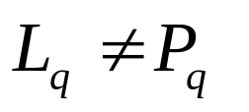
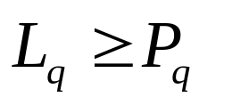
9.2.1 数量指标综合指数
    由于拉氏指数与帕氏指数各自选取的同度量因素不同，两者给出的计算结果一般存在差异：
拉氏指数与帕氏指数的同度量因素水平和计算结果的差异，表明它们具有不完全相同的经济分析意义：拉氏指数侧重基期，帕氏指数侧重计算期。因为数量指标与质量指标之间通常存在负相关关系，因而拉氏指数与帕氏指数之间的数量差别有一定规则，一般情况下：
华南理工大学精品课程

Slide 23
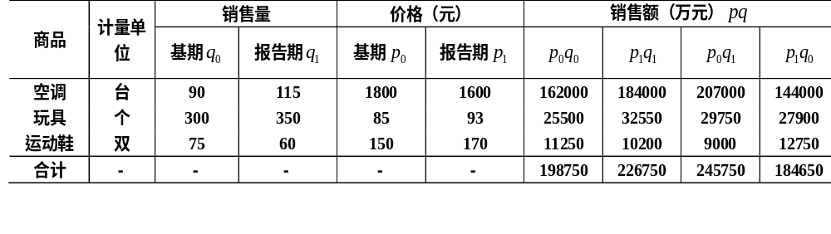
9.2.1 数量指标综合指数
某商场销售空调、玩具和运动鞋三种商品的资料如表，试用数量指标综合指数的编制方法进行分析。
销售量q为数量指标，价格p为质量指标，销售额为总销售额指标，用pq表示；下标1表示为报告期，下标0表示为基期。
表1 某商场空调、玩具和运动鞋的销售资料
华南理工大学精品课程

Slide 24

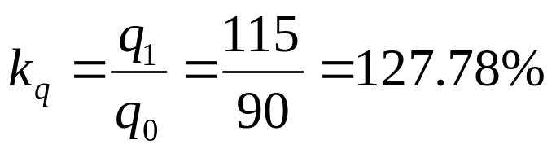
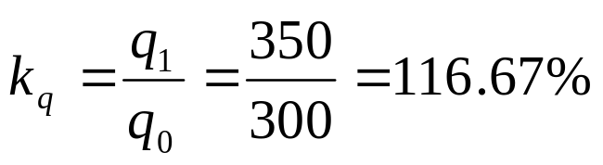
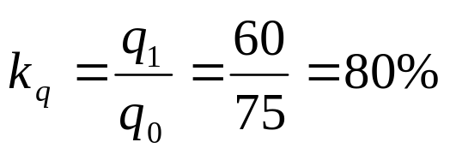
9.2.1 数量指标综合指数
由上表可以看出，三种商品的销售量有升有降，而且升降幅度各不相同。用 表示个体销售量指数，则三种商品的个体销售量指数分别为：
空调
玩具
运动鞋
华南理工大学精品课程

Slide 25
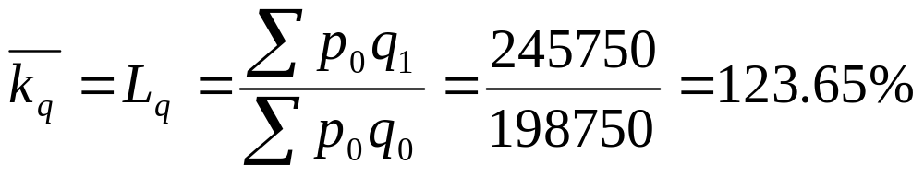
9.2.1 数量指标综合指数
三种货物销售量总指数计算如下:(拉氏公式)
由于销售量的增加而增加的销售额为：
(元)
华南理工大学精品课程

Slide 26
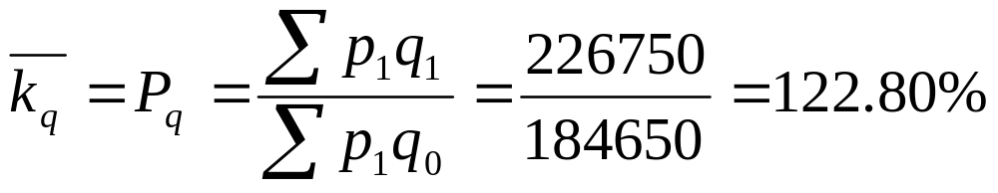
9.2.1 数量指标综合指数
三种货物销售量总指数如下:(帕氏公式)
由于价格提高而增加的销售额为:
(元)
华南理工大学精品课程

Slide 27
9.2.2 质量指标综合指数
质量指标是反映总体质量、内涵变动情况的指数的指标，常见的有价格总指标、成本总指标等。
质量指标综合指数的编制原理与方法和前述销售量总指数完全一样。
华南理工大学精品课程

Slide 28
9.2.2 质量指标综合指数
某商场销售空调、玩具和运动鞋三种商品的资料如表，试用质量指标综合指数的编制方法进行分析。
销售量q为数量指标，价格p为质量指标，销售额为总销售额指标，用pq表示；下标1表示为报告期，下标0表示为基期。
表1 某商场空调、玩具和运动鞋的销售资料
华南理工大学精品课程

Slide 29

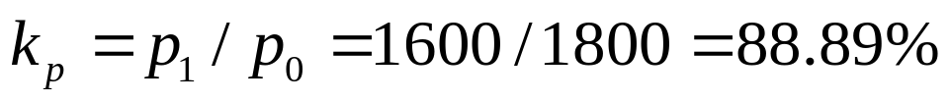

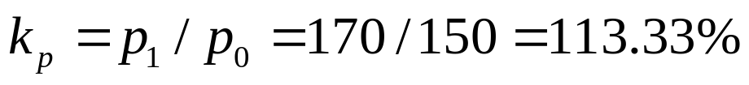
9.2.2 质量指标综合指数
由上表可以看出，三种商品的价格有升有降，而且升降幅度各不相同。用 表示个体价格指数，则三种商品的个体价格指数分别为：
空调
玩具
运动鞋
华南理工大学精品课程

Slide 30
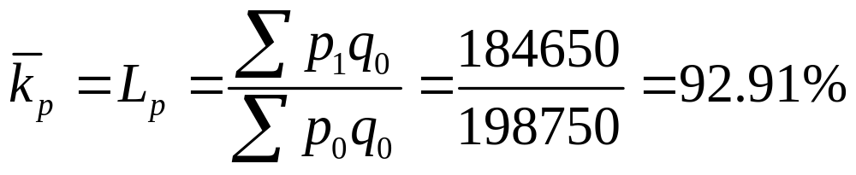
9.2.2 质量指标综合指数
由上表，三种货物价格总指数为:(拉氏公式)
此时：
(元)
华南理工大学精品课程

Slide 31
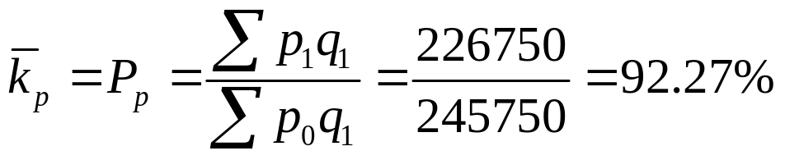
9.2.2 质量指标综合指数
三种货物价格总指数如下:(帕氏公式)
此时:
(元)
华南理工大学精品课程

Slide 32
9.2.3 其他形式的综合指数
拉氏指数与帕氏指数是两种基本的指数公式由于两者之间通常存在差异，这种差异有时十分显著，甚至可能给出完全相反的结果，为了调和这种偏差，或者为了满足特殊分析的需要，经济学家和统计学家们试图对已有的这些指数公式加以改造，比较重要的有以下几个。
华南理工大学精品课程

Slide 33
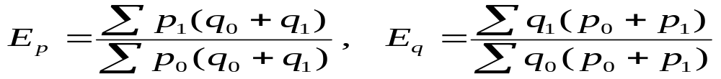
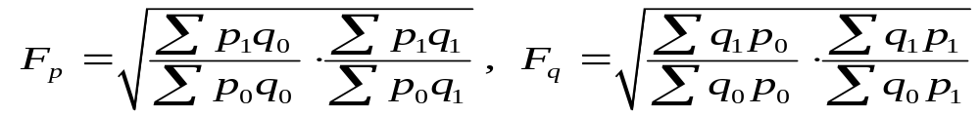
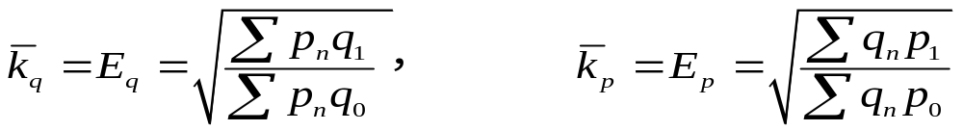
9.2.3 其他形式的综合指数
1．马歇尔-埃奇沃斯指数
2．费雪指数
3．杨格指数
华南理工大学精品课程

Slide 34
9.2.4 综合指数的特点
借助于同度量因素进行综合对比;
同度量因素的时期要固定;
用综合指数法编制总指数，使用的是全面材料，没有代表性误差;
华南理工大学精品课程

Slide 35
9.3 平均指数
一、加权算术平均指数
二、加权调和平均指数
华南理工大学精品课程

Slide 36
9.3 平均指数
平均指数是个体指数的加权平均数，反映个体指数的一般水平
遵循“先对比，后平均”的编制方法
加权算术平均指数和加权调和平均指数
不需要全部数据，更省时间和成本
华南理工大学精品课程

Slide 37
9.3 平均指数
⑴为了对复杂现象总体进行对比分析，首先对构成总体的个别元素计算个体指数，所得到的无量纲化的相对数是编制总指数的基础；
⑵为了反映个别元素在总体中的重要性的差异，必须以相应的总值指标作为权数对个体指数进行加权平均，就得到说明总体现象数量对比关系的总指数。
平均指数的两个问题：
“权数”的选择、“型式”的选择
华南理工大学精品课程

Slide 38
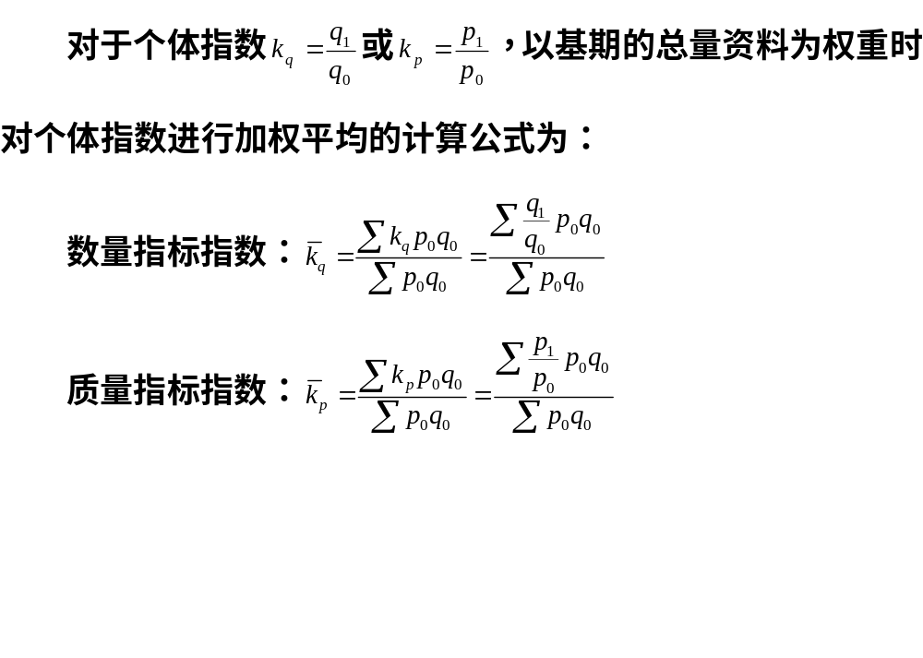
9.3.1 加权算术平均指数
华南理工大学精品课程

Slide 39
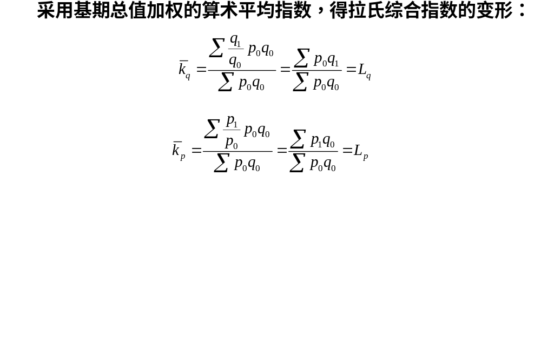
9.3.1 加权算术平均指数
华南理工大学精品课程

Slide 40
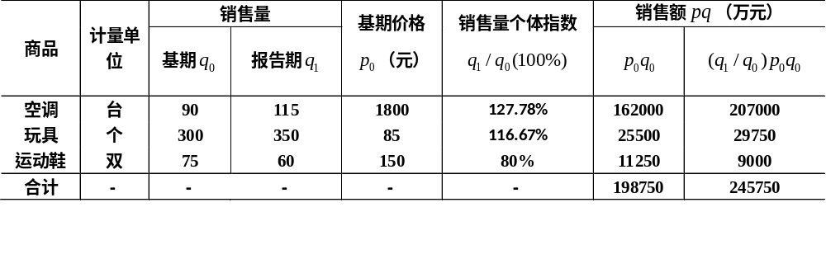
9.3.1 加权算术平均指数
某商场销售空调、玩具和运动鞋三种商品的资料如表，试用算术平均指数法计算这三种商品的销售量总指数。
销售量q为数量指标，价格p为质量指标，销售额为总销售额指标，用pq表示；下标1表示为报告期，下标0表示为基期。
表2 某商场空调、玩具和运动鞋的销售资料
华南理工大学精品课程

Slide 41
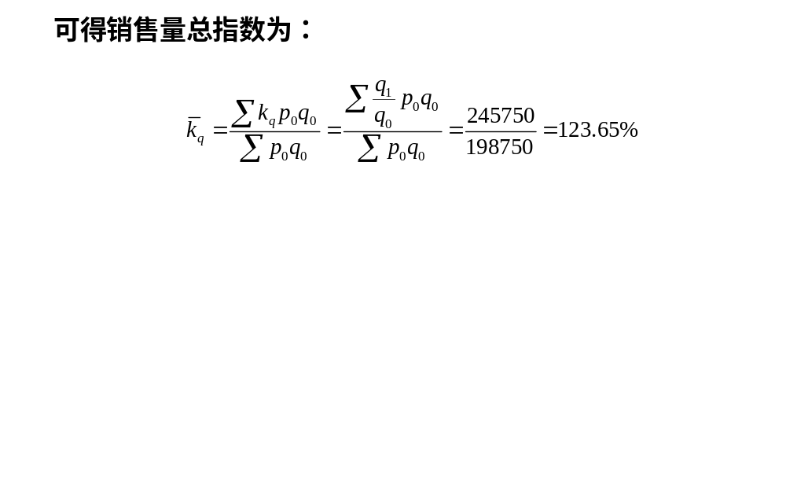
9.3.1 加权算术平均指数
华南理工大学精品课程

Slide 42
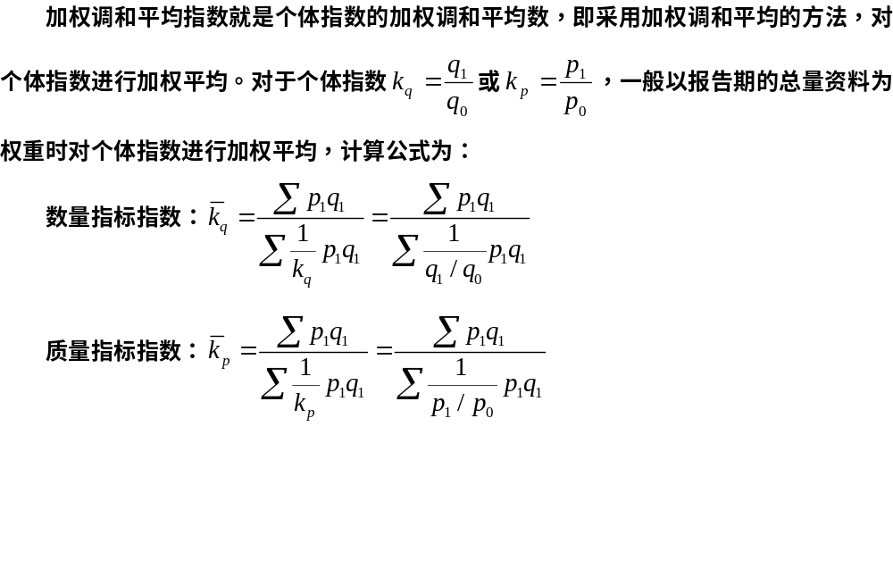
9.3.2 加权调和平均指数
华南理工大学精品课程

Slide 43
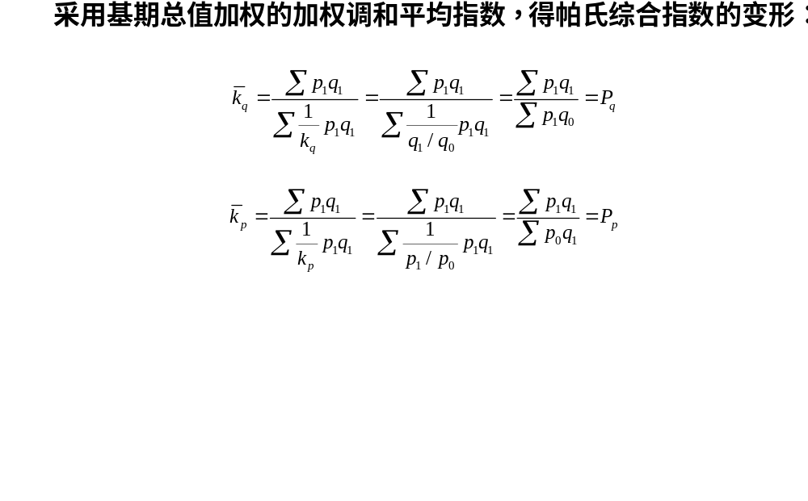
9.3.2 加权调和平均指数
华南理工大学精品课程

Slide 44
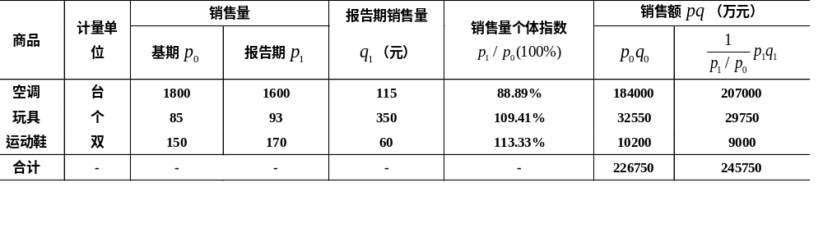
9.3.2 加权调和平均指数
某商场销售空调、玩具和运动鞋三种商品的资料如表，试用加权调和指数法计算这三种商品的销售量总指数。
销售量q为数量指标，价格p为质量指标，销售额为总销售额指标，用pq表示；下标1表示为报告期，下标0表示为基期。
表3 某商场空调、玩具和运动鞋的销售资料
华南理工大学精品课程

Slide 45
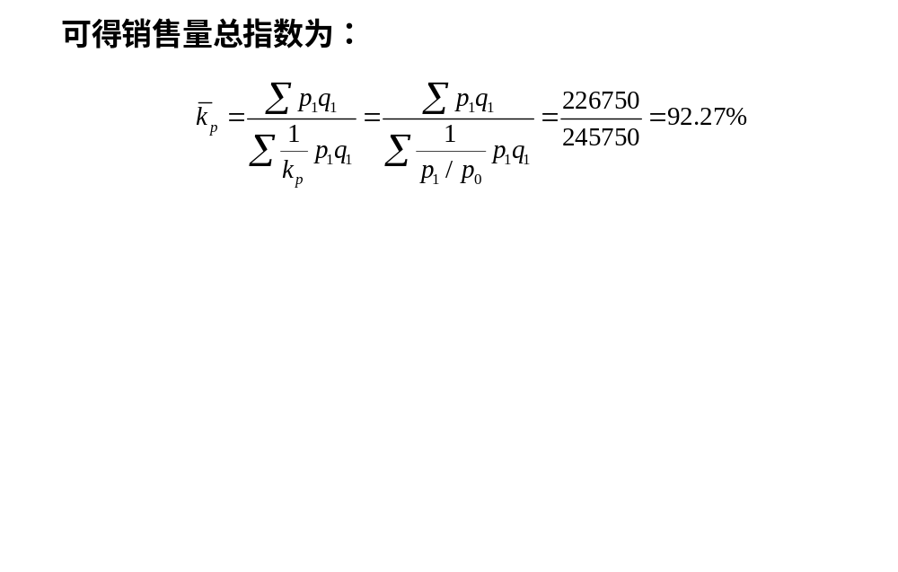
9.3.2 加权调和平均指数
华南理工大学精品课程

Slide 46
9.4 指数体系因素分析
一、指数体系
  1、指数体系的概念
  2、指数体系的作用
二、因素分析
  1、因素分析的分类
  2、因素分析的步骤
  3、总量指标因素分析
  4、平均指标的因素分析
华南理工大学精品课程

Slide 47
9.4.1 指数体系
1、指数体系的概念
广义指数体系：类似于指标体系，泛指由若干个内容上相互关联的统计指数所构成的体系。
狭义指数体系：仅指几个指数之间在一定的经济联系基础上所结成的较为严密的数量关系式。
在统计分析中，将一系列相互联系、彼此间在数量上存在推算关系的统计指数所构成的整体称为指数体系。
华南理工大学精品课程

Slide 48
9.4.1 指数体系
2、指数体系的作用
(1)指数体系是进行因素分析的根据。
(2)利用各指数之间的联系进行指数间的相互推算。
(3)用综合指数法编制总指数时，指数体系也是确定同度量因素时期的根据之一。
华南理工大学精品课程

Slide 49
9.4.2 因素分析
1、因素分析的分类
1）按分析时包含的因素多少，分两因素和多因素分析
两因素分析是仅对两个因素的变动情况进行分析。
多因素分析则是对多个因素的变动情况进行分析。
2）按分析指标的种类不同，分总量指标和平均指标因素分析
总量指标因素分析是指分析的对象是总量指标。
平均指标因素分析就是指分析的对象是平均指标。
华南理工大学精品课程

Slide 50
9.4.2 因素分析
2、因素分析的步骤为：
1）根据现象之间的经济关系，建立指数体系；
2）计算被分析指标的总变动程度和变动的绝对数；
3）计算各个因素的变动程度和对被分析指标影响的绝对数；
4）对指数体系间的等量关系进行综合分析。
华南理工大学精品课程

Slide 51
9.4.2 因素分析
3、总量指标因素分析
（1）两因素分析：用来分析受两个因素影响的总量指标的变动。
华南理工大学精品课程

Slide 52
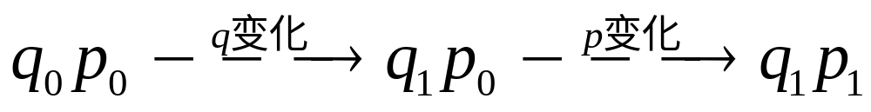
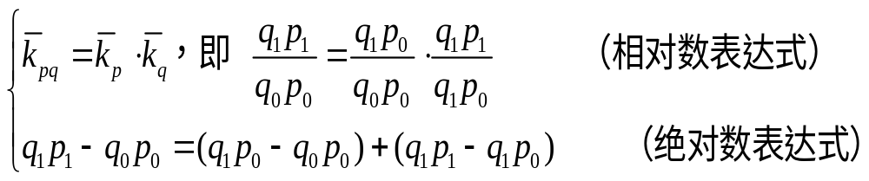
9.4.2 因素分析
① 个体指标的因素分析(连锁替换法)
其完整的分析框架为：
华南理工大学精品课程

Slide 53
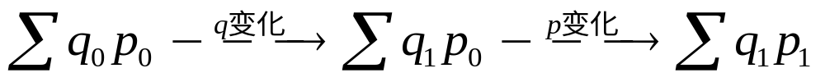
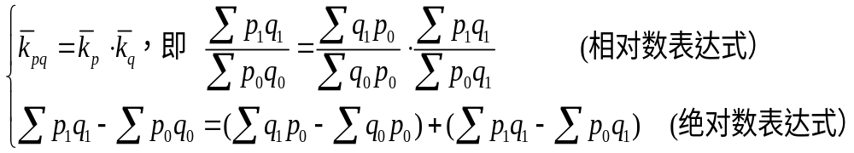
9.4.2 因素分析
② 总体现象的因素分析(综合指数体系法)
其完整的分析框架为：
华南理工大学精品课程

Slide 54
9.4.2 因素分析
某商场销售空调、玩具和运动鞋三种商品的资料如表，对该商场的三种商品销售额的变动进行两因素分析。
销售量q为数量指标，价格p为质量指标，销售额为总销售额指标，用pq表示；下标1表示为报告期，下标0表示为基期。
表4 某商场空调、玩具和运动鞋的销售资料
华南理工大学精品课程

Slide 55
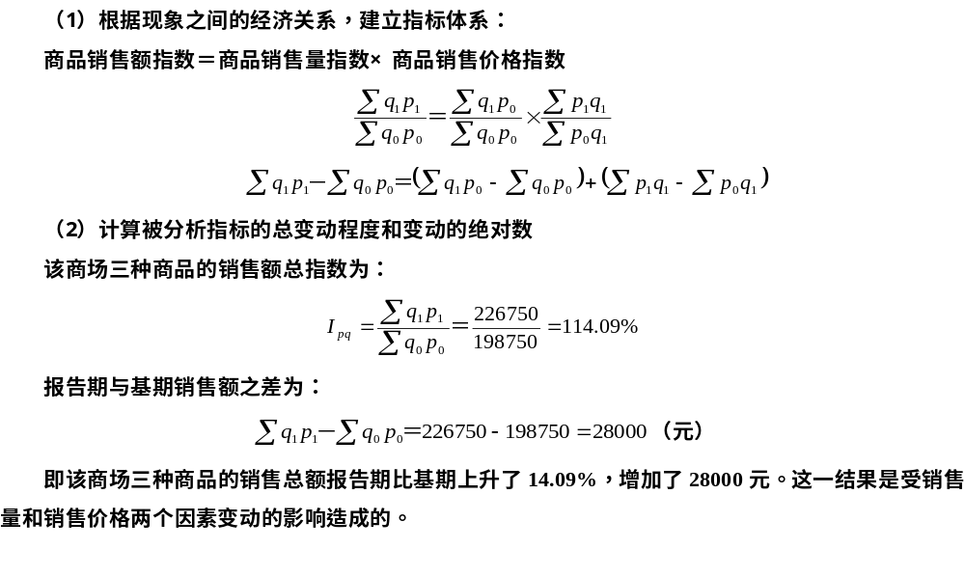
9.4.2 因素分析
华南理工大学精品课程

Slide 56
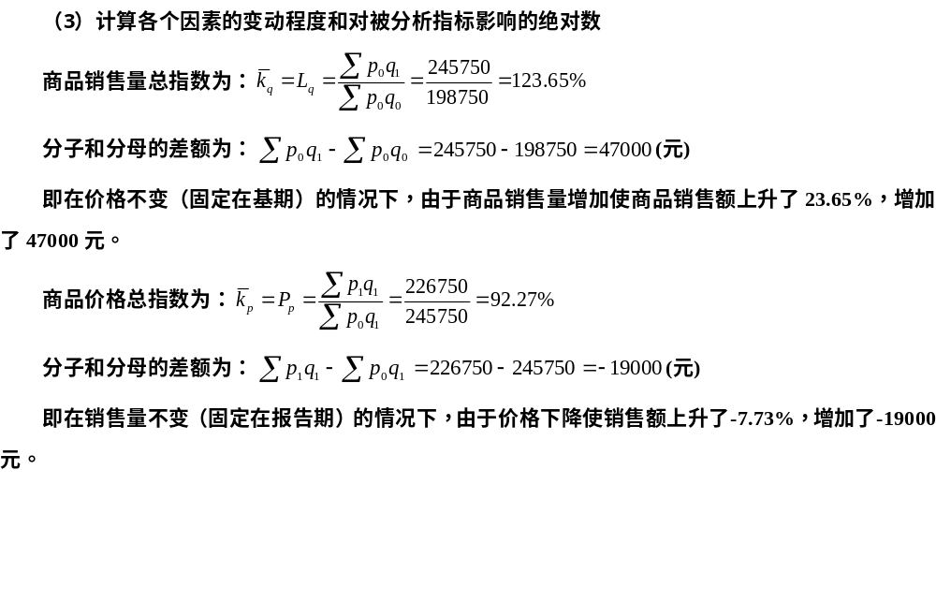
9.4.2 因素分析
华南理工大学精品课程

Slide 57
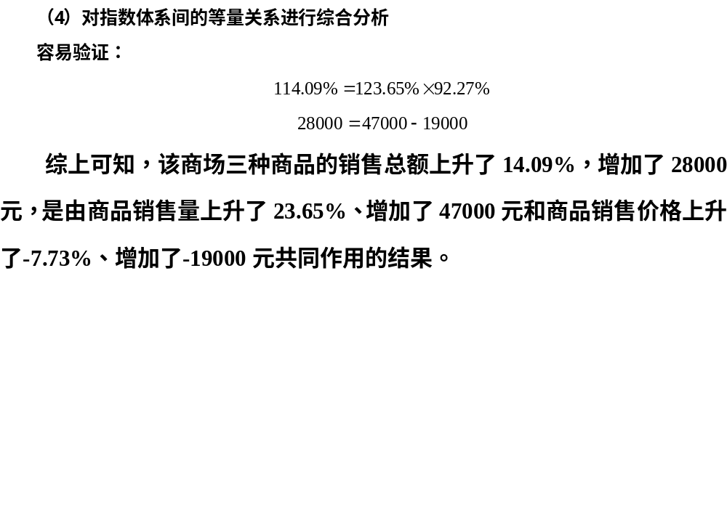
9.4.2 因素分析
华南理工大学精品课程

Slide 58
9.4.2 因素分析
（2）多因素分析：用来分析受两个以上因素影响的总量指标的变动。
多因素分析方法所应用的指数分析原理与两因素分析一样，但由于它所包含的因素较多，在分析时应注意以下两点：
在指数体系中，各个因素指标要根据指标之间的经济联系，遵循数量指标在前，质量指标在后的顺序进行排列。
华南理工大学精品课程

Slide 59
9.4.2 因素分析
在应用指数体系进行因素分析时，要遵循指数的一般编制原则来编制各因素指数，即编制数量指标指数同度量因素要用基期的质量指标，编制质量指标指数同度量因素要用报告期的数量指标。
华南理工大学精品课程

Slide 60
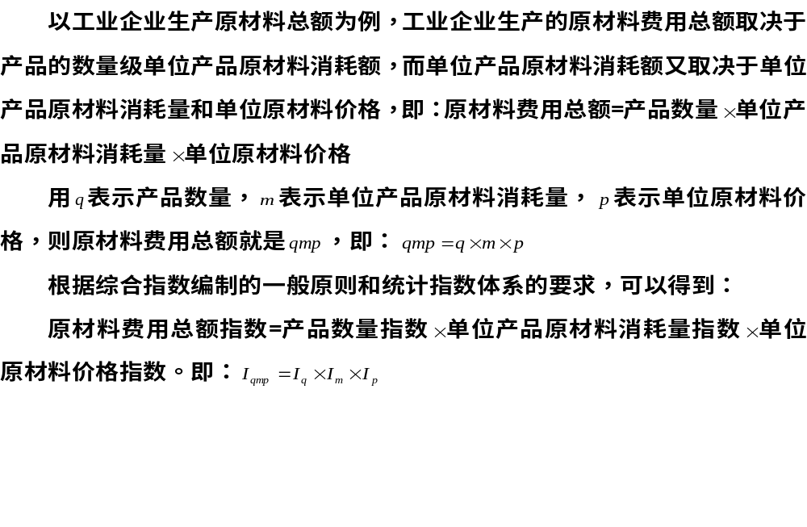
9.4.2 因素分析
华南理工大学精品课程

Slide 61
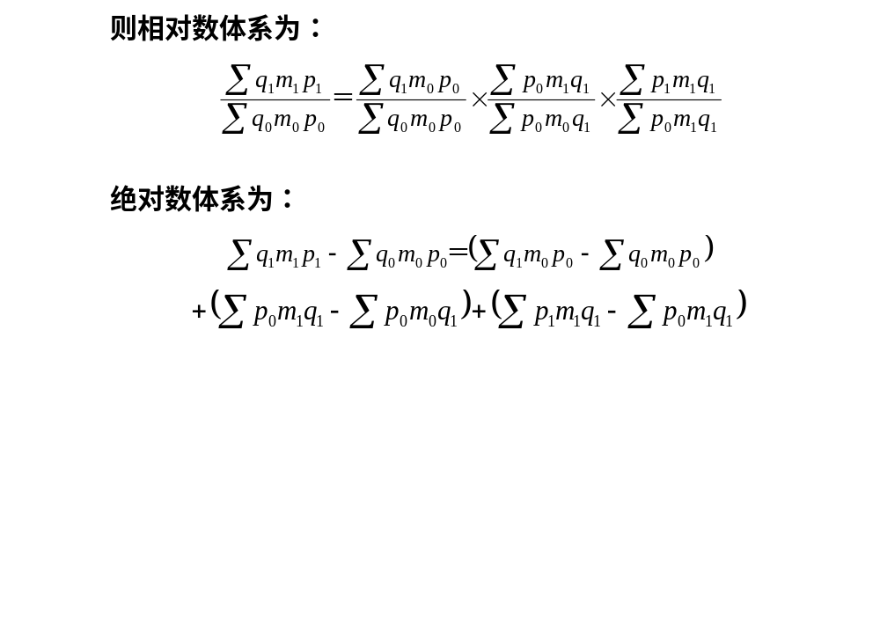
9.4.2 因素分析
华南理工大学精品课程

Slide 62
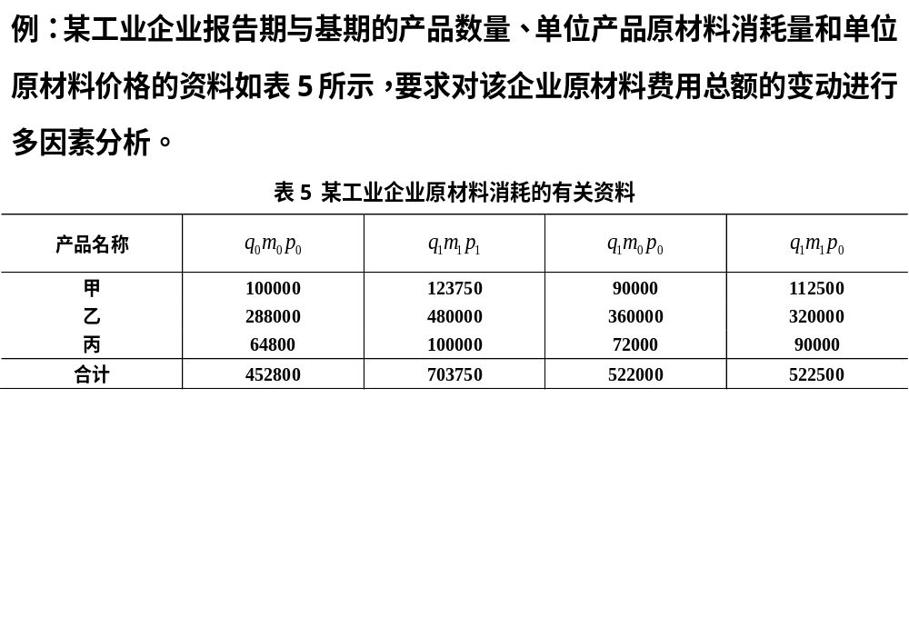
9.4.2 因素分析
华南理工大学精品课程

Slide 63
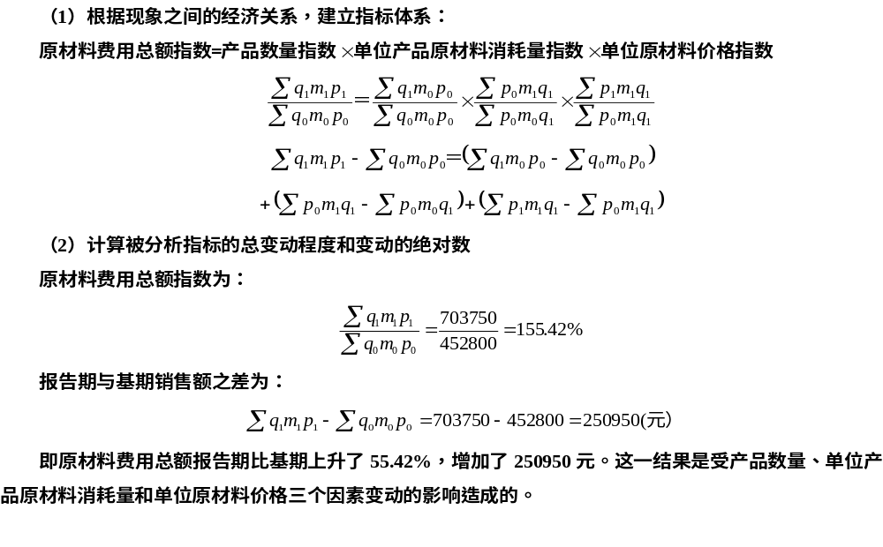
9.4.2 因素分析
华南理工大学精品课程

Slide 64
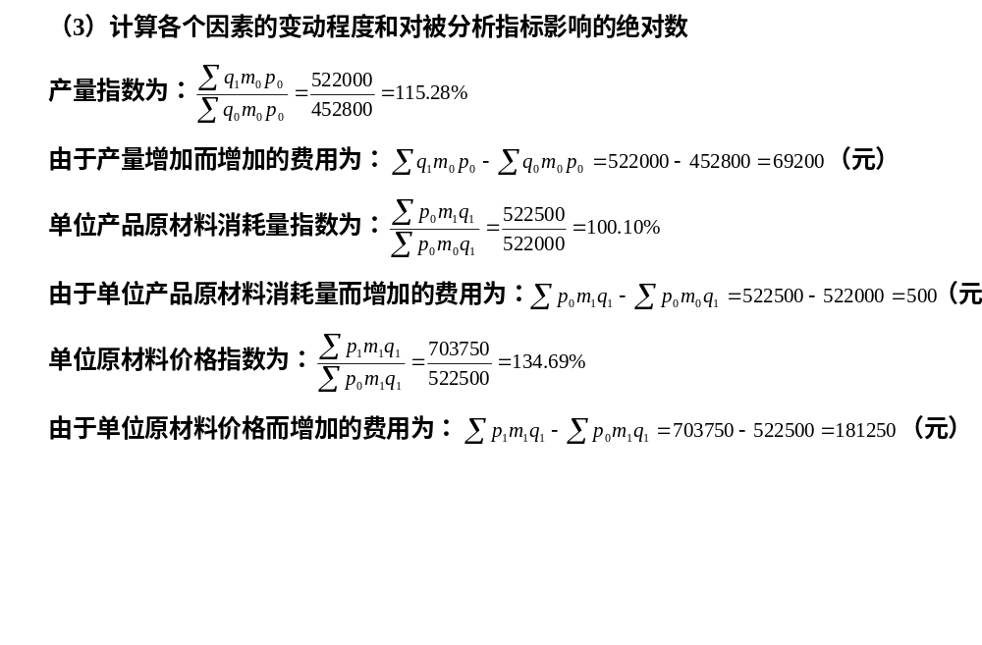
9.4.2 因素分析
华南理工大学精品课程

Slide 65
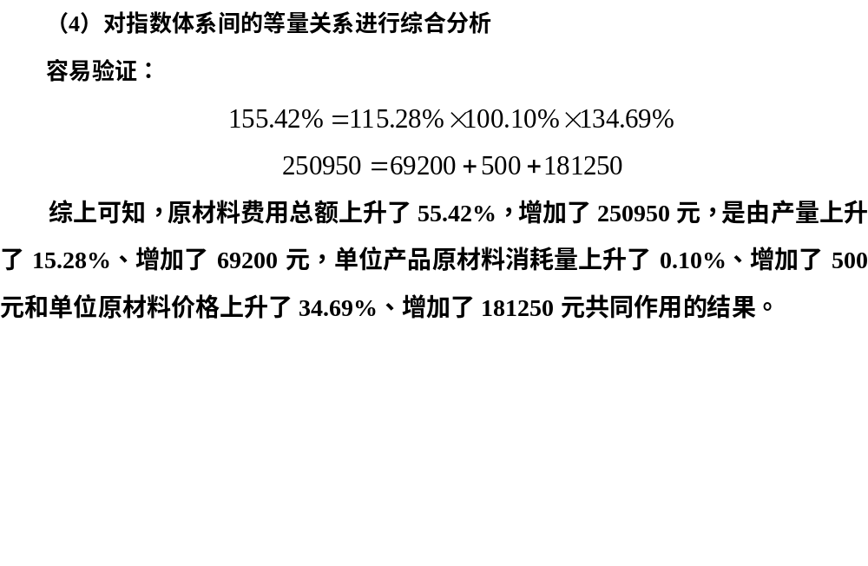
9.4.2 因素分析
华南理工大学精品课程

Slide 66
9.4.2 因素分析
4、平均指标的因素分析
平均指标指数体系就是用来反映同一现象总体在两个不同时期上的某一平均指标的变动，并分析其影响因素。例如，分析某一企业职工的平均工资，报告期与基期对比变动的情况以及影响变动的原因；分析某一管理局下属企业平均劳动生产率的变动情况及其影响因素等。
华南理工大学精品课程

Slide 67
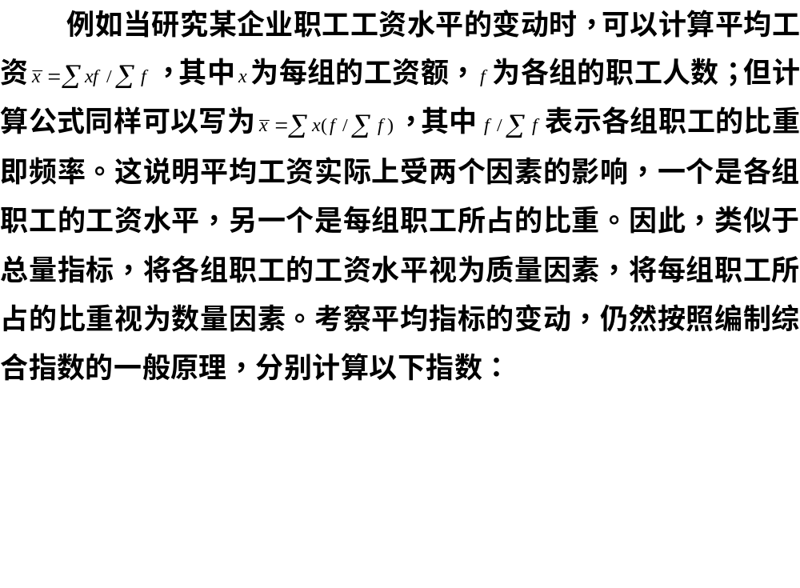
9.4.2 因素分析
华南理工大学精品课程

Slide 68
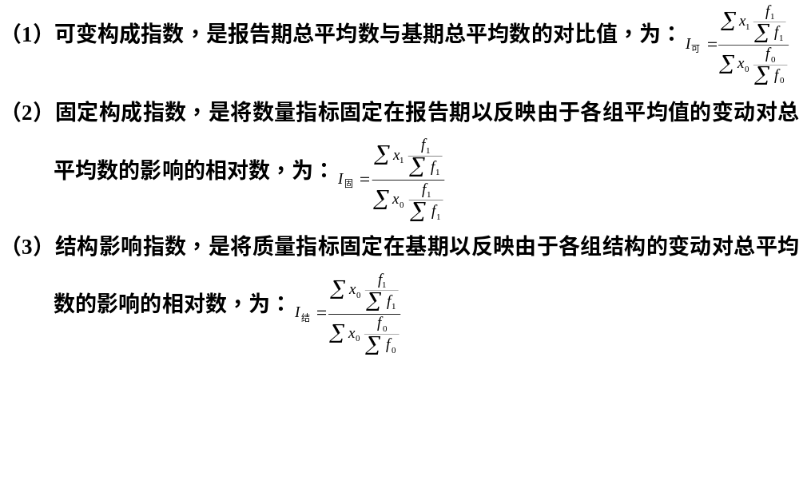
9.4.2 因素分析
华南理工大学精品课程

Slide 69
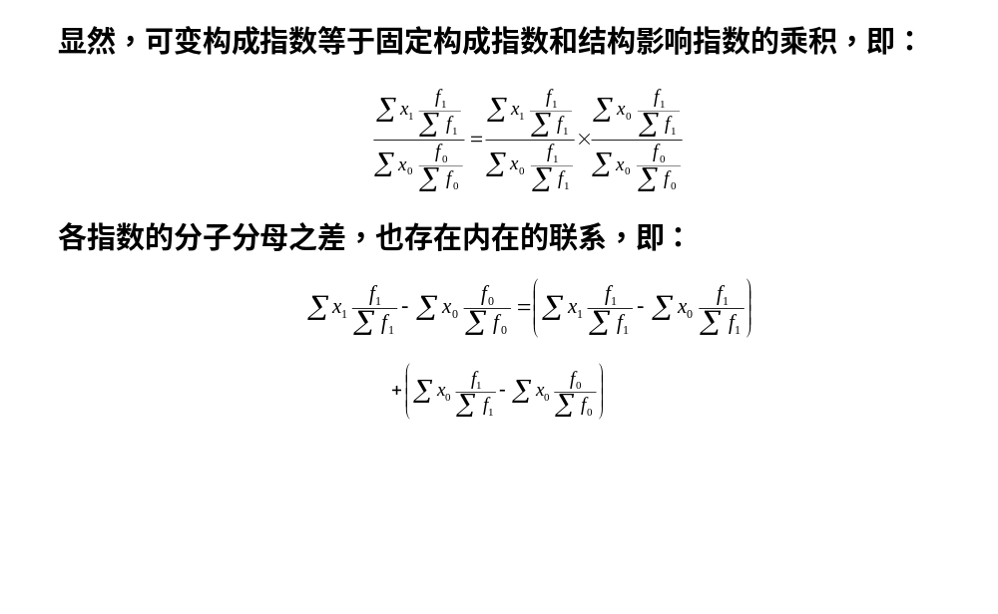
9.4.2 因素分析
华南理工大学精品课程

Slide 70
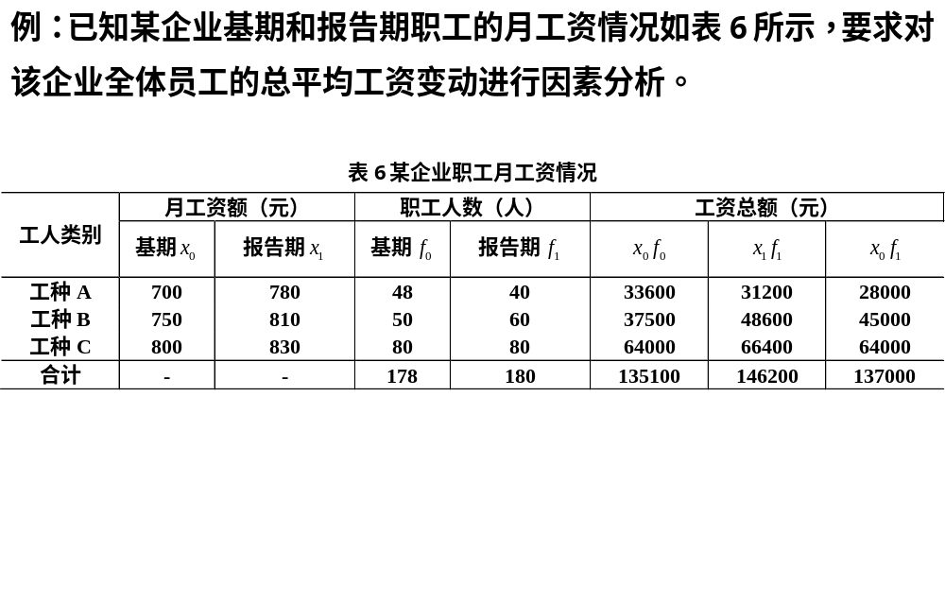
9.4.2 因素分析
华南理工大学精品课程

Slide 71
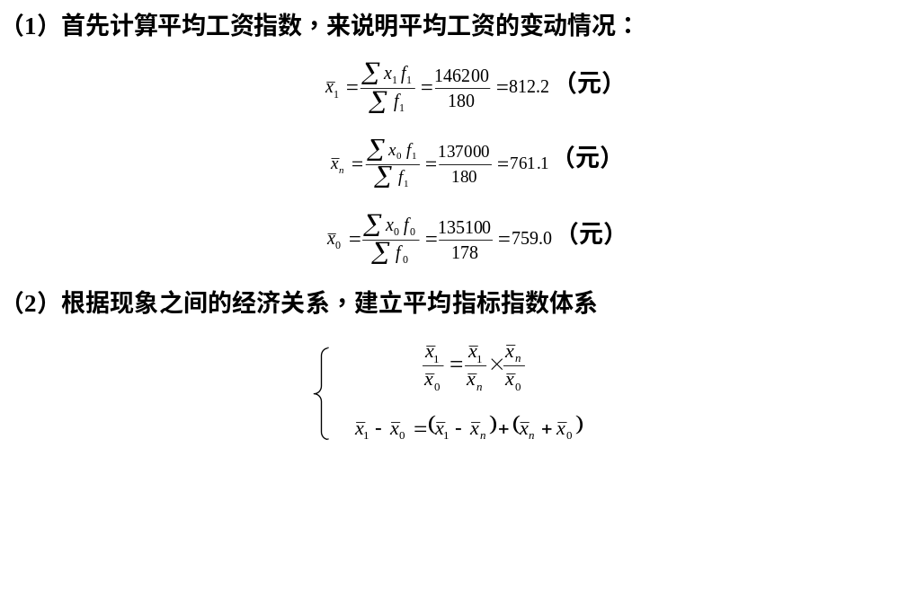
9.4.2 因素分析
华南理工大学精品课程

Slide 72
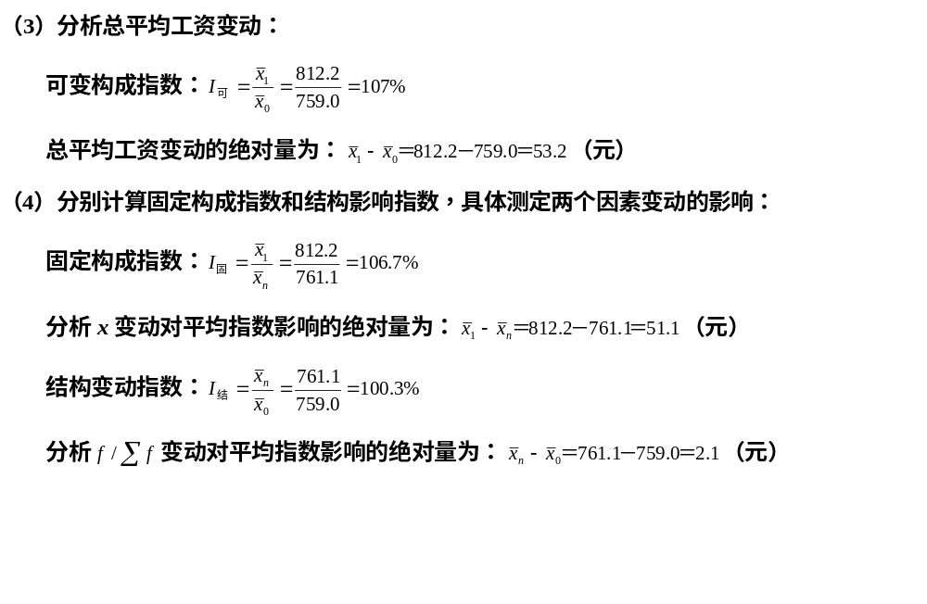
9.4.2 因素分析
华南理工大学精品课程

Slide 73
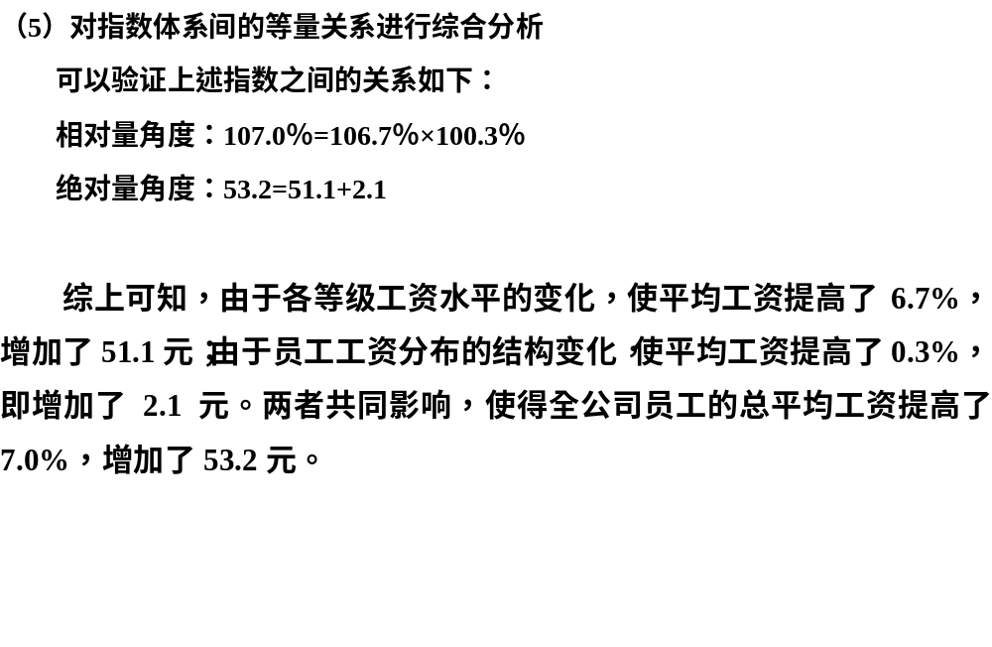
9.4.2 因素分析
华南理工大学精品课程

Slide 74
9.5 几种常用的经济指数
一、居民消费价格指数
二、工业生产指数
三、股票价格指数
华南理工大学精品课程

Slide 75
9.5.1 居民消费价格指数
消费者价格指数是综合反映各种消费品和生活服务价格的变动程度的重要经济指数，通常简记为CPI。
编制价格过程及特点：
1、将各种居民消费划为八大类，包括食品、衣着、家庭设 备及用品、医疗保健、交通和通信工具、文教娱乐用品、居住项目以及服务项目等，再划分若干中小类；
华南理工大学精品课程

Slide 76

9.5.1 居民消费价格指数
2、从给类选定有代表性商品项目如编指数，利用有关对比时期价格资料计算个体价格指数；
3、依据有关时期内各种商品销售额构成确定代表品的比重权数；
4、按从低到高顺序，采用固定加权算术平均公式，依次编制各小类，中类的消费价格指数和消费价格总指数：
华南理工大学精品课程

Slide 77

9.5.1 居民消费价格指数
华南理工大学精品课程

Slide 78

9.5.1 居民消费价格指数
华南理工大学精品课程

Slide 79
9.5.1 居民消费价格指数
居民消费指数的应用：
（1）反映通货膨胀状况。说明一定时期内商品价格持续上升的幅度。
（2）反映货币购买力变动。消费者物价指数上涨，货币购买力则下降；反之则上升。
（3）反映对职工实际工资的影响。消费者物价指数的提高意味着实际工资的减少，消费者物价指数的下降意味着实际工资的提高。
华南理工大学精品课程

Slide 80
9.5.2 工业生产指数
工业生产指数概括反映一个国家或地区各种工业产品产量的综合变动程度，它是衡量经济增长水平的重要指标之一；
该指数以选取为代表产品的数量为基础，根据报告期各种代表产品产量与基期相比计算出个体指数, 然后用工业增加值衡量各种产品在工业经济中重要性不同的权数, 加权平均计算出工业综合发展速度的，是一种相对指标。
华南理工大学精品课程

Slide 81

9.5.2 工业生产指数
华南理工大学精品课程

Slide 82
9.5.2 工业生产指数
工业生产指数有其独特的优势：
（1）符合国际惯例，与国际接轨，能直接用于国际统计资料的对比；
（2）能较好地满足时效性要求；
（3）有助于提高数据的抗干扰能力，提高工业发展速度的数据质量；（4）能够提供分行业发展速度，较好地避免行业交叉现象；
（5）能够满足新国民经济核算体系的需要。
工业生产指数的不足之处：
（1）工业生产指数是相对指标，仅反映短期经济的景气状况和发展趋势，当研究速度和效益问题时，不能提供绝对量指标；
（2）不能提供按企业标志分组的发展速度。
华南理工大学精品课程

Slide 83
9.5.3 股票价格指数
股票价格指数(简称股价指数)可以衡量整个股票市场价格变动的基本趋势，人们形象地称之为市场经济的“晴雨表”。
编制股票指数，通常以某个时间点为基础，将这个基期的股票价格作为100，用基期后各时期的股票价格和基期价格比较，价格的变动比率也就是股票指数的变动比率，通过计算就可得到该时期的股票指数。
华南理工大学精品课程

Slide 84

9.5.3 股票价格指数
华南理工大学精品课程

Slide 85

9.5.3 股票价格指数
华南理工大学精品课程

Slide 86

9.5.3 股票价格指数
华南理工大学精品课程

Slide 87

9.5.3 股票价格指数
华南理工大学精品课程

Slide 88
9.5.3 股票价格指数
世界上几种著名的股票指数
（1）道·琼斯股票价格平均指数
（2）标准·普尔股票价格指数
（3）日经道·琼斯股价指数
（4）香港恒生指数
（5）上海证券交易所指数
（6）深圳证券交易所指数
华南理工大学精品课程

Slide 89
小结
指数的概念与种类
综合指数
平均指数
指数体系及其因素分析法
常用的经济指数
华南理工大学精品课程

Slide 90

The End
THANKS
华南理工大学精品课程

